Slide 1
Meinе Stadt! Das Schloss, der Park! Links die Kirche, rechts der Markt, Vorn die Post, die Apotheke, die Geschäfte an der Ecke, ein Museum in der Mitte, kommt hierher, besucht es bitte!

Slide 2
Dort am Rande liegt der Zoo. Gleich daneben ein Bistro. Da die Burg, hier ein Betrieb. Meine Stadt, ich hab’ dich lieb!

Slide 3
Das heutige Thema heißt “Meine Stadt”

Slide 4
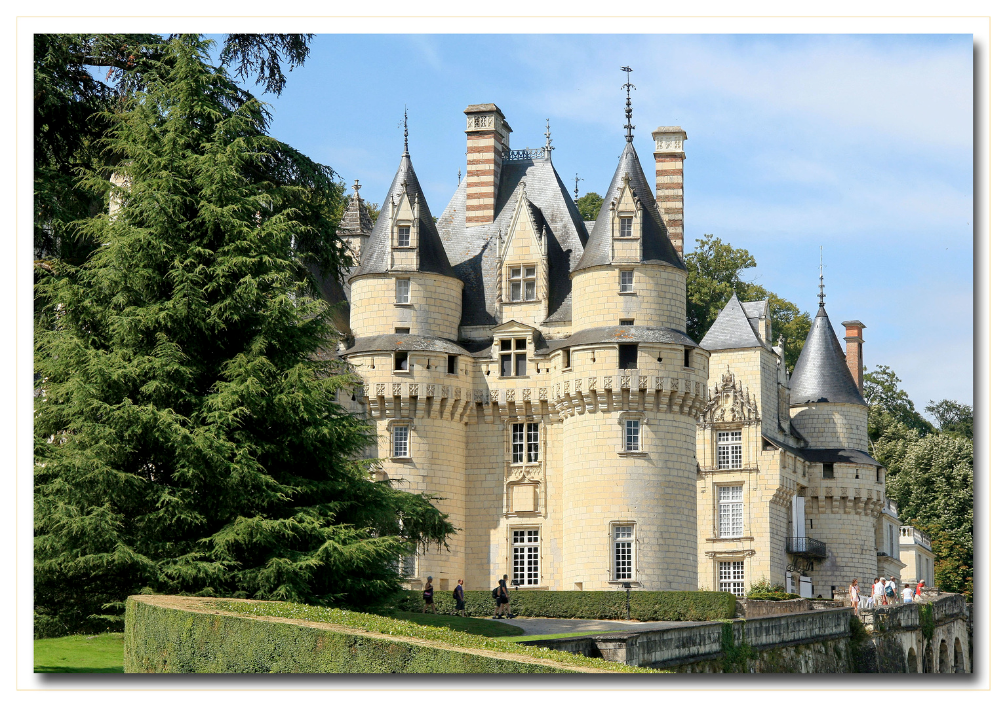

Slide 5
das Schloss = die Burg

Slide 7
der Park

Slide 9
die Kirche

Slide 11
der Markt

Slide 13
die Apotheke

Slide 15
das Geschäft

Slide 17
die Post

Slide 19
das Museum

Slide 21
der Zoo

Slide 22
das Bistro

Slide 25
der Betrieb=das Unternehmen предприятие

Slide 27
das Sportfeld

Slide 28
sauber | schmutzig
klein | gross
modern | alt
laut | leis
grün | industriell
bunt | grau
teur | billig

Slide 29
Danke für ihre aufmerksamkeit!

